Slide 1
UN SERVITEUR TÉMOIN: ACTES 22.6-16
« J’étais en route et j’approchais de Damas. Tout à coup, vers midi, une grande lumière venant du ciel a brillé autour de moi. Je suis tombé par terre et j’ai entendu une voix qui me disait : “Saul, Saul, pourquoi est-ce que tu me fais souffrir ?” J’ai demandé : “Seigneur, qui es-tu ?” La voix m’a répondu : “Je suis Jésus de Nazareth, c’est moi que tu fais souffrir.” Ceux qui étaient avec moi voyaient la lumière, mais ils n’entendaient pas celui qui me parlait. J’ai demandé : “Seigneur, qu’est-ce que je dois faire ?” Le Seigneur m’a répondu : “Relève-toi, va à Damas, et là, on te dira tout ce que tu dois faire.” J’étais devenu aveugle à cause de cette lumière si brillante. Alors ceux qui m’accompagnaient m’ont pris par la main et ils m’ont conduit à Damas. « Là, il y avait un homme appelé Ananias. Il était fidèle à Dieu et à la loi de Moïse. Tous les Juifs qui habitent Damas disaient du bien de lui. Ananias est venu me trouver et il m’a dit : “Saul, mon frère, retrouve la vue !” Et au même moment, j’ai vu Ananias clairement. Il m’a dit aussi : “Le Dieu de nos ancêtres t’a choisi d’avance pour que tu connaisses ce qui lui plaît. Il t’a choisi pour que tu voies Jésus, le Juste , et que tu entendes sa voix. En effet, tu dois être son témoin , devant le monde entier. Tu annonceras ce que tu as vu et entendu. Et maintenant, pourquoi attendre ? Viens, reçois le baptême et le pardon de tes péchés en faisant appel à son nom !” '
Actes 22:6-16
Prédication du 17/11/2024 - ABDOULAYE GANAME

Slide 2

CONTEXTE BIBLIQUE
Paul, le prototype du serviteur témoin
Le passage se situe dans un contexte historique critique où les premiers chrétiens étaient persécutés. L'Empire Romain domine, et Paul, en tant que juif romain, navigue entre deux mondes.
Paul rappelle qu’il avait en effet un passé très coupable mais dans un sens tout opposé à ce que pensaient les Juifs.
Dans son témoignage Paul pose deux questions qui se complètent : « qui es-tu Seigneur ? » (verset 8) et « que dois-je faire Seigneur ? » (verset 10)

Slide 3
I – Le témoin
Paul rappelle sa mission
Paul s’appuie sur des faits
Paul s’identifie
Pour donner suite à la question de Paul : « que dois-je faire » ? Ananias répond : Au V15 « … tu lui seras témoin, auprès de tous les hommes. Des choses que tu as vues et entendues.
Mais que signifie être témoin ?
D’abord c’est tout simplement, assister à un évènement, être spectateur de quelque chose qui se passe : un accident, un phénomène, d’une discussion, ou d’un jugement…
Paul rapporte qu’il est né dans une ville renommée (Tarse)
Il rappelle combien le judaïsme a dominé sa vie.
Il est Juif et ne l’a jamais oublié (2 Co 11. 22 ; Phil 3. 4-5)
Il est Juif de la diaspora, mais Juif orthodoxe, helléniste, élevé à Jérusalem aux pieds de Gamaliel, l’un des plus grands maîtres de la loi (mort environ cinq ans auparavant).
Un témoignage efficace s’appuie sur des faits, que d’autres peuvent vérifier.
Dans ses discours, Paul a toujours cherché à établir un point de contact avec son auditoire avant d’annoncer l’évangile.
Les gens sont ainsi plus disposés à écouter quand ils sentent un lien commun.

Slide 4

II – La vue
Ce que tu as vu
Rendre compte
La première réalité du témoin se passe au niveau de la vision.
Il s’agit d’abord de constater, de comprendre ce qui se passe, de prendre conscience des enjeux.
Si le témoin en reste à ce niveau de la réalité, il sera un témoin passif, un simple spectateur, observateur dépourvu.
La deuxième étape, c’est de raconter et mettre des mots sur son expérience, son cheminement avec le Seigneur, des paroles sur ce qui a été observé et vu.
Le témoin devient ainsi actif.
Être témoins c’est donc passer du constat, de l’observation, à l’action !
Ensuite, il répond aux disciples de Jean : « Allez raconter à Jean ce que vous avez vu et entendu : les aveugles voient clair, les boiteux marchent bien, les lépreux sont guéris, les sourds entendent, les morts se réveillent, les pauvres reçoivent la Bonne Nouvelle.(Luc 7:21-22)
Enfin, frères et sœurs, priez pour nous. Demandez que la parole du Seigneur se répande rapidement et qu’on l’honore partout, comme on le fait chez vous. '
2 Thessaloniciens 3:1

Slide 5
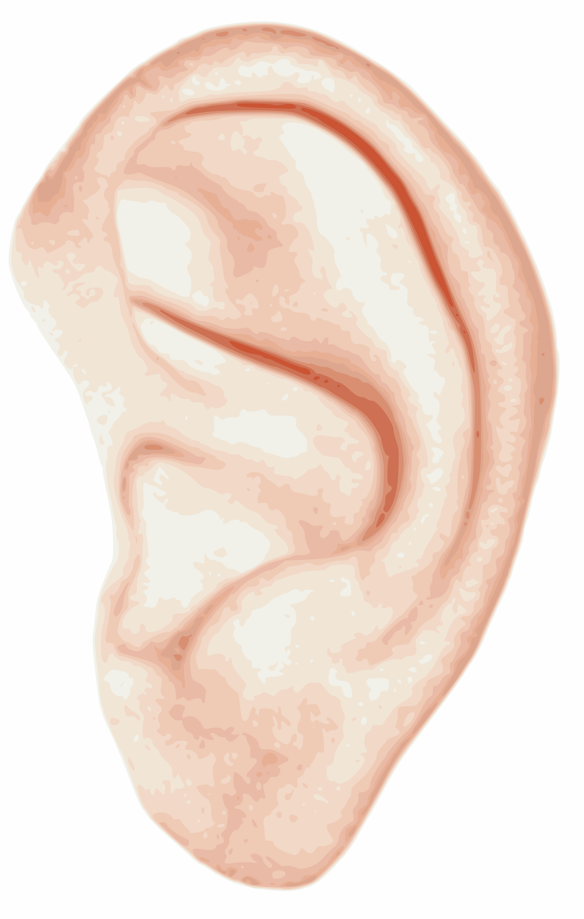
III – L'ouïe
L’oreille du disciple
Ce que tu as entendu
Confie-le
Dès les premiers moments de sa vie avec Jésus, Saul apprenait la dépendance car il est conduit à Damas par la main, comme un enfant, par ceux qui l’accompagnent. Il ne peut plus compter sur lui-même.
Ainsi, tout témoin doit avant tout apprendre à écouter Dieu par le biais de sa parole.
Sans écoute attentive et assidue de Dieu, notre témoignage sera fade dilué des sentiments humains.
Paul est appelé, à confier ce message qu’il a entendu à tous les hommes.
Il connait la volonté de Dieu, qui lui a été réveillé. Dieu veut que tous les hommes soient sauvés. (1Tim 2.4)
Dieu lui a choisi pour confier une mission: annoncer l’Evangile !
« Le Seigneur Dieu m’enseigne ce que je dois dire pour encourager celui qui n’a plus de force. Chaque matin, il me réveille pour que j’écoute comme un bon disciple . Le Seigneur Dieu m’ouvre l’oreille, et je ne résiste pas, je ne recule pas. »
Ésaïe 50:4-5
Ce n’est pas vous qui m’avez choisi, misa c’est moi qui vous ai choisis. Je vous ai envoyés produire des fruits, et des fruits qui durent. Ainsi, mon Père vous donnera tout ce que vous lui demanderez en mon nom. Jean 15:16

Slide 6
IV –La marche
Allez vers les autres
Avec amour et vérité
Allez implique une marche vers l’autre, pour les rencontrer dans leurs propres terrains.
Le témoin s’implique lui-même avec sa personnalité en payant de leur personne, car le Christ a payé sa vie.
Aller annoncer la mort et la résurrection du Christ qui nous ouvre le chemin de la vie et de la victoire sur la mort.
Témoigner sa foi c’est donc se mettre en marche vers les autres pour dire ce qui nous habite, parler de celui qui nous fait vivre.
Nous ne pouvons pas témoigner de notre foi sans être animé par l’amour pour ceux à qui l’on s’adresse et par le respect de leur liberté.
Cet amour ne doit pas nous empêcher de dire la vérité. Demeurant fidèle à ce que nous avons vu et entendu de Dieu (sa parole) sans la compromettre.
Allez chez tous les peuples pour que les gens deviennent mes disciples. Baptisez-les au nom du Père, du Fils et de l’Esprit Saint. '
Matthieu 28:19
« Nous ne serons plus des bébés. Nous ne ressemblerons plus à un petit bateau poussé dans tous les sens par les vagues de la mer. Nous ne serons plus emportés de tous les côtés par le vent des idées fausses. Les gens ne nous tromperont plus avec leurs mensonges habiles. Mais en disant la vérité avec amour, nous grandirons en tout vers celui qui est la tête, le Christ. »
Éphésiens 4:14-15

Slide 7
APPLICATION
Qui est Jésus pour toi?
Le nouveau converti a posé deux questions :
« qui es-tu Seigneur ? »
« que dois-je faire Seigneur ? »
réponse lui est donnée par Ananias qui ajoute :
« Et maintenant, pourquoi tardes-tu à dédevenir témoin? »

